Slide 1
Od ropy k výrobkům denní potřeby
Chemické fórum Ústeckého kraje 2024
Úsek Dekarbonizace
Most

Slide 2
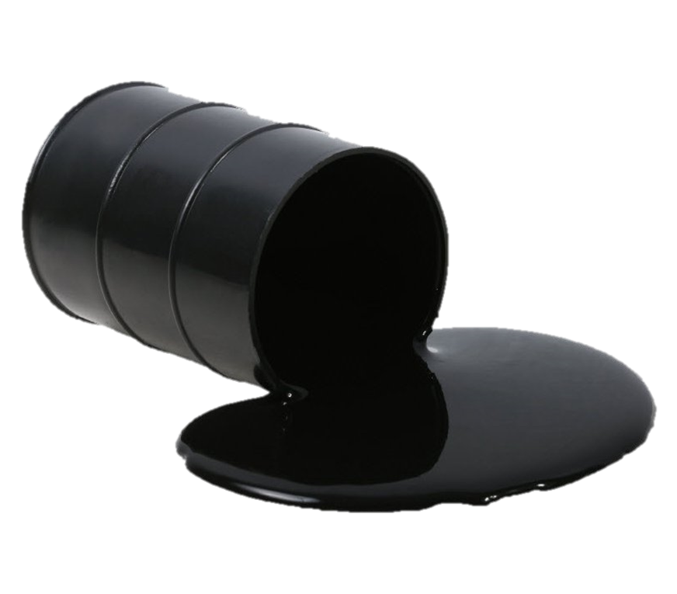
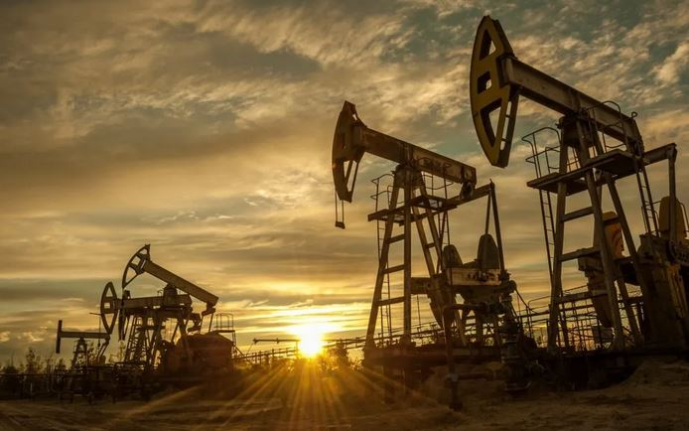
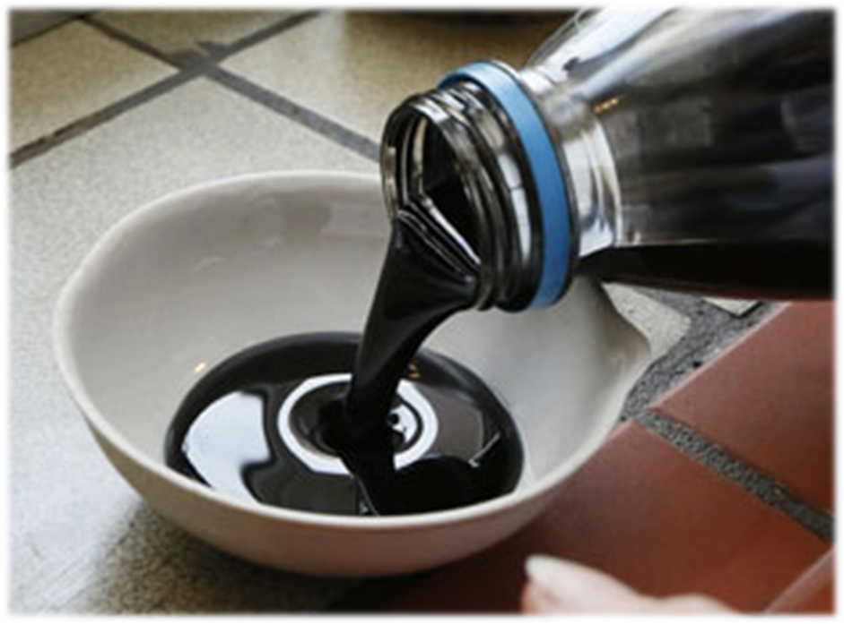


Ropa základ života?
Základní definice:
Ropa (surová nafta, zemní olej, černé zlato) je hnědá až nazelenalá hořlavá kapalina tvořená směsí uhlovodíků, především alkanů. Mineralogicky patří mezi "kaustobiolity". Geochemiky všeobecně uznávaná teorie vzniku ropy říká, že vznikla z odumřelých mořských mikroorganismů a drobných živočichů před mnoha miliony let. Ropa se tvoří geochemickými procesy z matečných hornin. Tvoří se neustále, ale v geologickém čase v rozmezí několika miliónů nebo desítek miliónů let, tudíž se jedná o neobnovitelný zdroj.
Základní definice:
Ilustrativní foto: Těžba ropy
Kapalné organické látky uložené v podzemních ložiscích
Převážně směs uhlovodíků – Uhlík (C) a Vodík (H₂)
Příměsi – sloučeniny Síry (S), Dusíku (N₂) , Kyslíku (O₂), Fosforu (P) a kovy
Voda s rozpuštěnými solemi (například chlorid sodný)
Obsah uhlíku (80 – 87 hmotnostních %)
Obsah vodíku (10 – 14 hmotnostních %)
Obsah síry (1 – 6 hmotnostních %)
Název ropa pochází z polštiny, v překladu znamená „hnis“, jde o původní staré označení tamních solných pramenů.
Za každou kalorii běžně vyráběných potravin se skrývá 10 kalorií z ropy.
Na výrobu jednoho typického počítače se spotřebuje ropa o množství desetinásobku jeho hmotnosti.
Ilustrativní foto: Ropa
Zajímavosti o kterých se nemluví:
95 % veškerého vyráběného zboží potřebuje pro svou výrobu ropu
95 % veškerých potravin je pěstováno za přispění ropy
90 % dopravy zprostředkovávají ropné deriváty (mezi dopravní prostředky, které používají benzín či naftu (oboje vyráběno z ropy), patří například silniční či terénní vozidla se spalovacím motorem (automobily, autobusy, motocykly), dieselové vlaky, lodě, letadla nebo vrtulníky
Ropa je základní surovinou petrochemického průmyslu. Ropa se využívá při výrobě plastů, fosilních paliv, výrobě elektřiny, léků a dalších výrobků běžného života. Dnešní civilizace by se bez ropy neobešla.

Slide 3
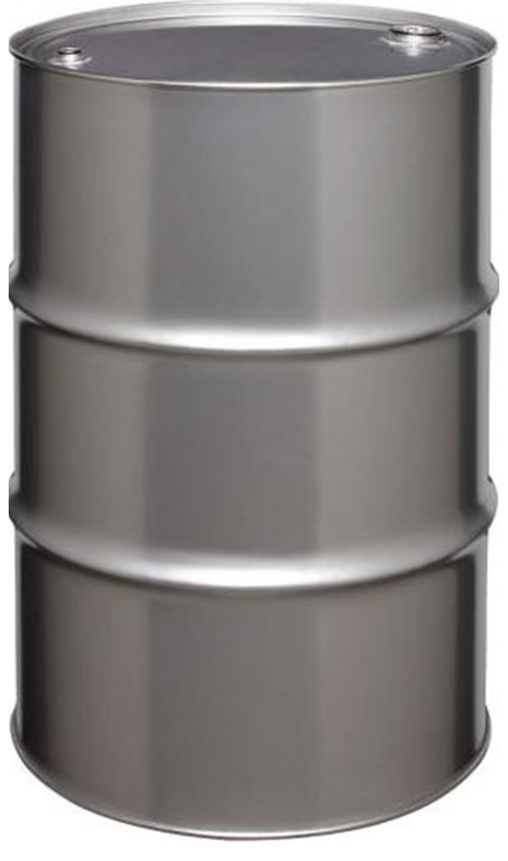



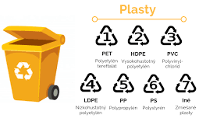

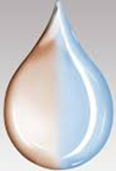
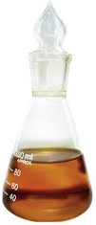
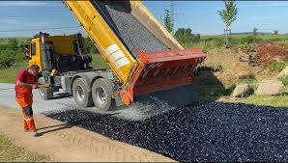
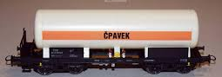
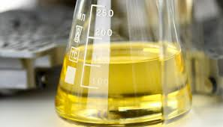
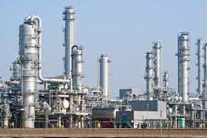
ORLEN Unipetrol z 1 litru ropy standardně vyrobí:
LPG (1,8%)
Topné oleje (2,2%)
Letecké palivo (2,3%)
Čpavek (2,8%)
Další Petrochemické produkty (3,4%)
Další Rafinérské produkty (3,8%)
Asfalty (6,4%)
Petrochemikálie (6,8%)
Etylen, Propylen, C4 frakce, Benzen, Butadien
Plasty (7,2%)
Polyetylen, Polypropylen
Automobilový benzín (20,2%)
Motorová nafta (43,1%)
Nejčastější objemová míra 1 barel = 42 amerických galonů = 35 britských galonů = 158,97 litrů. 1 barel ropy tak v závislosti na druhu ropy váží od 96,972 kg do 166,92 kg. Množství ropy se také někdy udává v tunách, jedna tuna ropy tak odpovídá přibližně 6 - 10,32 barelu.

Slide 4
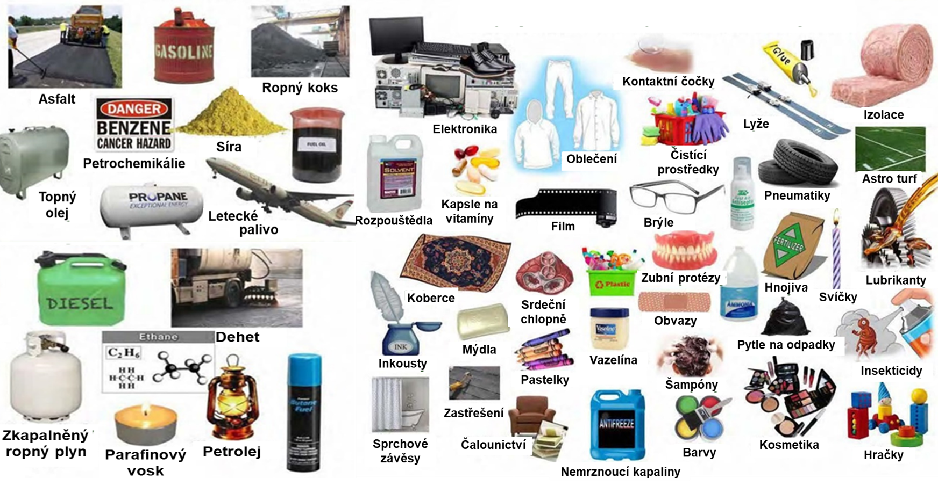
Ropa jako surovina pro běžné denní využití:

Slide 5
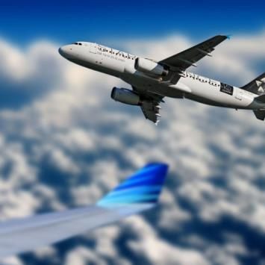
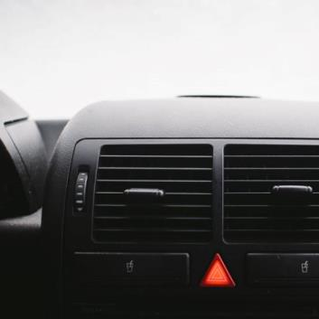
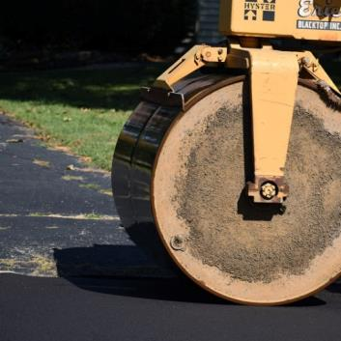
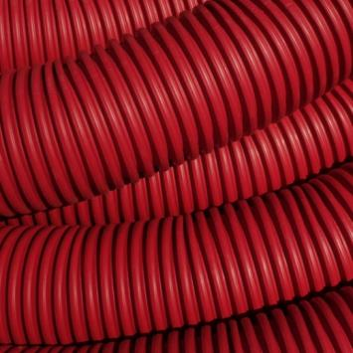
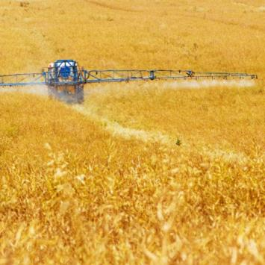
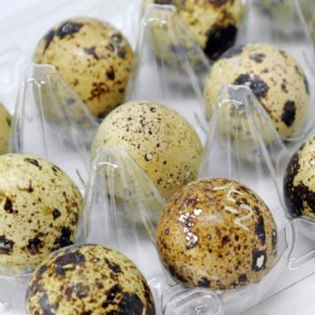
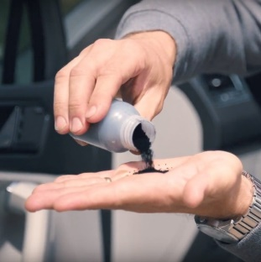

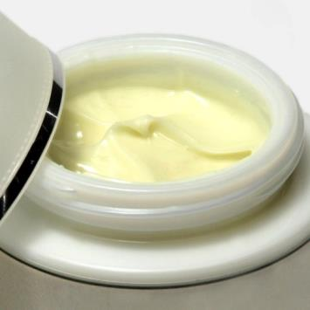
Průmyslové odvětví produktů vyráběných v ORLEN Unipetrol
Doprava
Automobilový průmysl
Silnice
Stavebnictví
Zemědělství
Obaly
Ekologie
Hračky
Kosmetika

Slide 6



Rafinérské produkty ORLEN Unipetrol
Pohonné hmoty
Ostatní rafinérské produkty
Asfalty a izolační výrobky
BA 98
BA 95
Diesel
Jet A-1
Zkapalněné ropné plyny (LPG)
Petrochemické suroviny
Topné oleje těžké (TTO)
Síra
Asfaltové emulze
Asfaltové laky
Asfaltové suspenze
Asfaltové tmely
Asfaltové zálivky
Ředěné asfalty
Silniční asfalty (i modifikované)
Stavebně-izolační asfalt

Slide 7
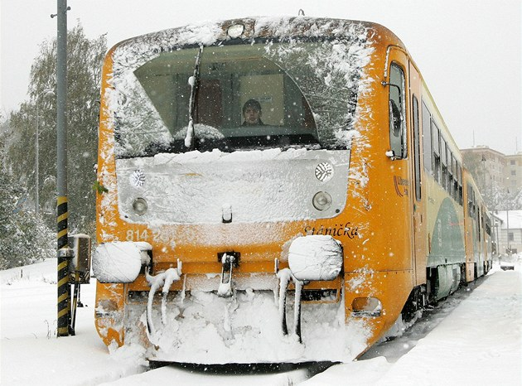
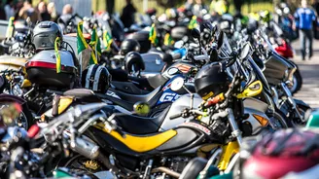
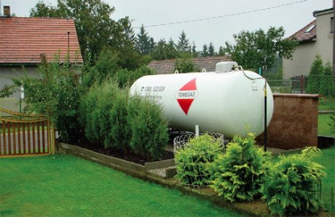
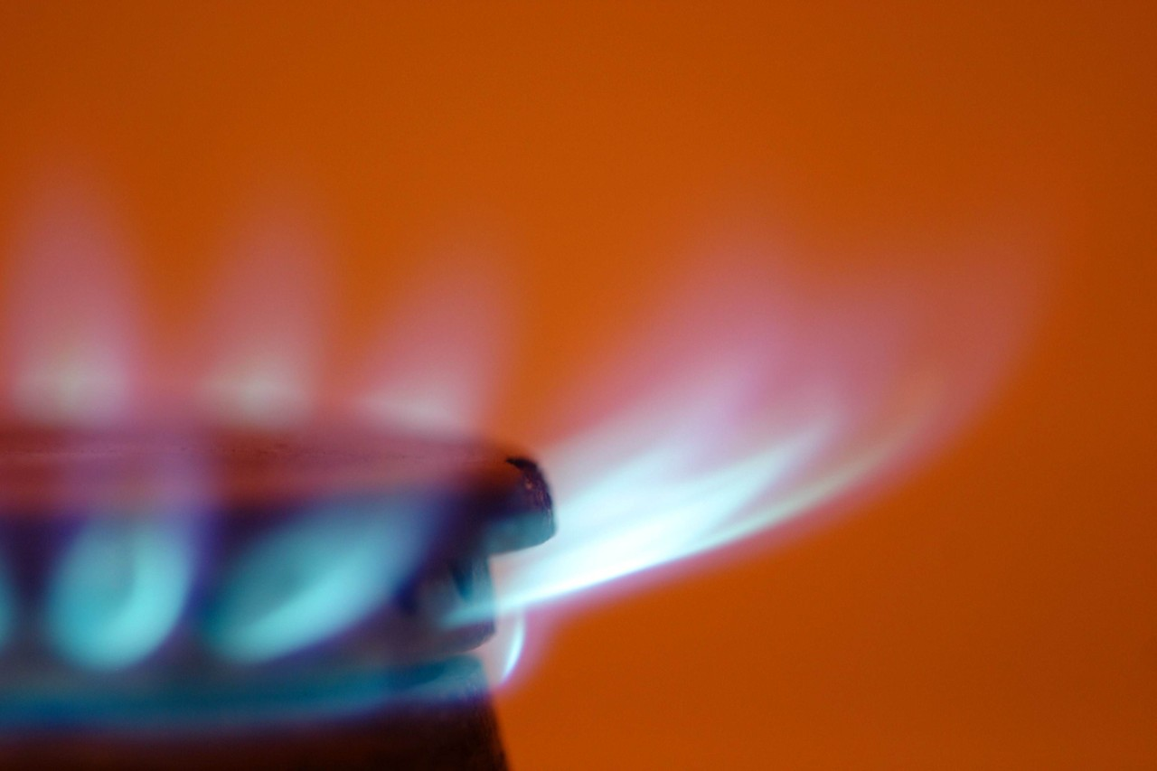
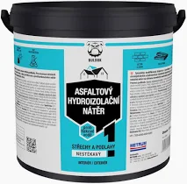
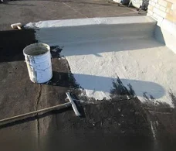
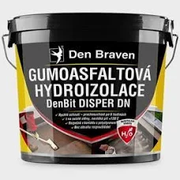
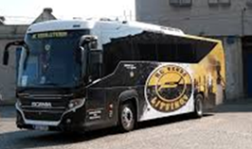
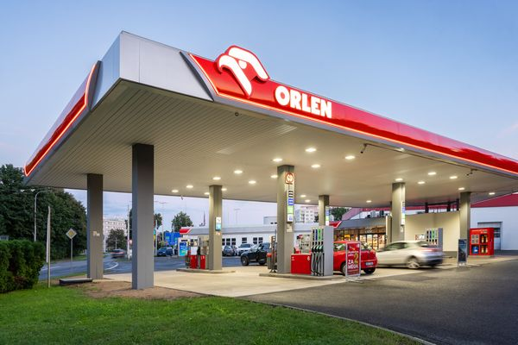
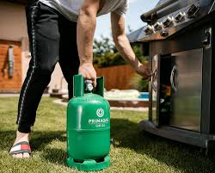
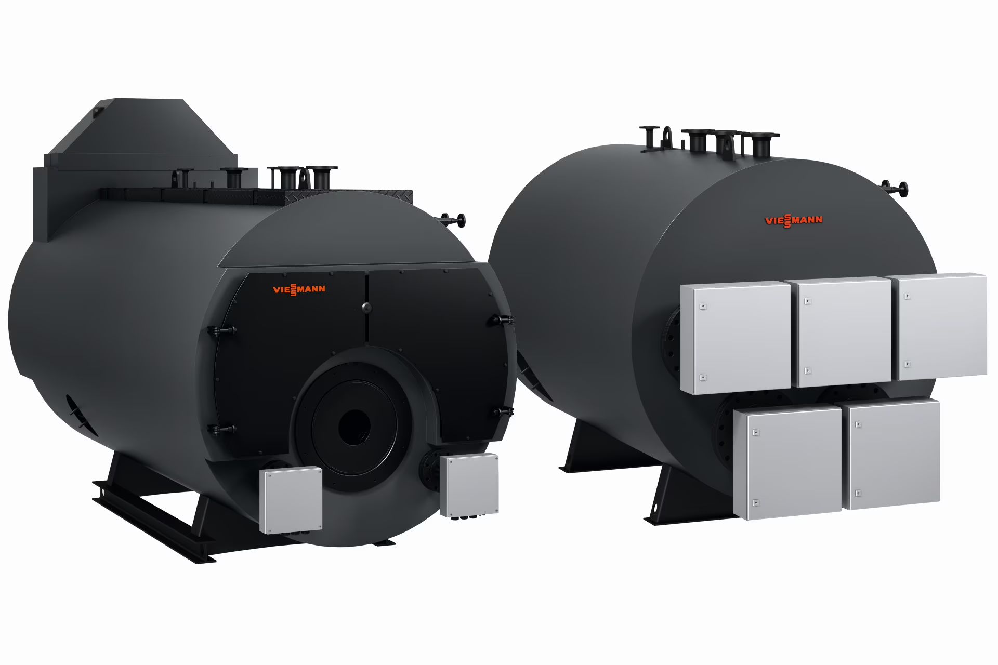
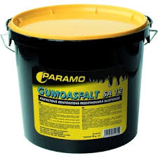

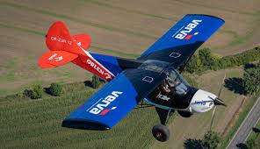
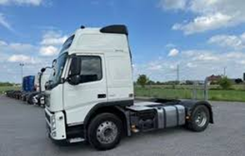

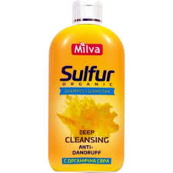
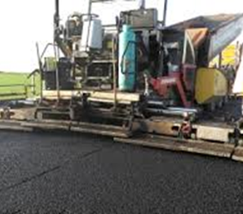
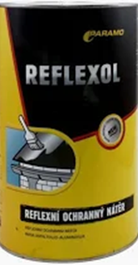
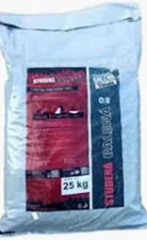
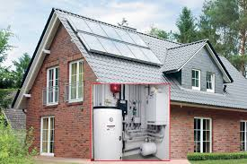
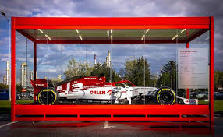
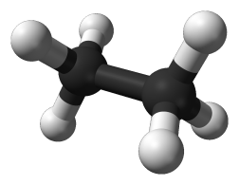
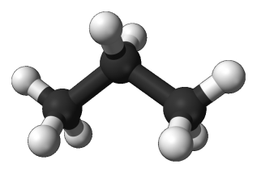
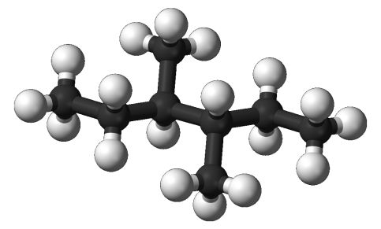
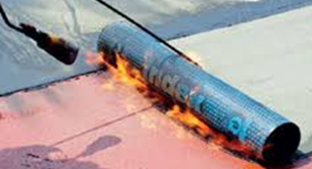

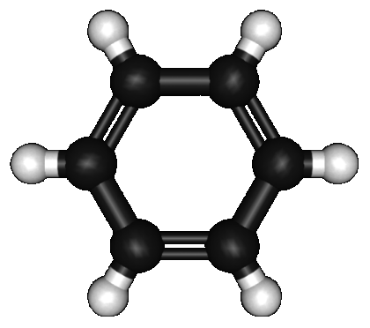
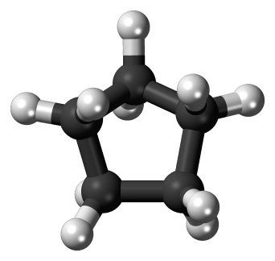
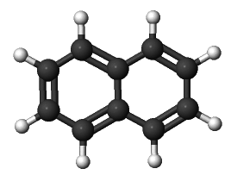
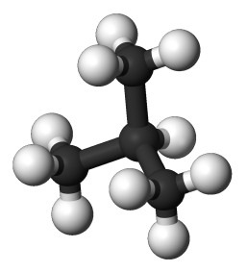
Rafinérské produkty ORLEN Unipetrol
Pohonné hmoty
Ostatní rafinérské produkty
Asfalty a izolační výrobky

Slide 8











Petrochemické produkty ORLEN Unipetrol
Monomery,
aromáty a ostatní
Polymery
Agrochemikálie
a další
Koncentráty aditiv pro plasty
a kompaundy
Etylen pro polymeraci
Propylen pro polymeraci
Propylen FCC
C4 frakce
C10 frakce Benzen
Naftalenový koncentrát
Dicyklopentadien
Polyetylen LITEN ®
Polypropylen MOSTEN ®
NERALIT ®
ENVITEN®
Čpavek
Čpavková voda
SPOLSAN ®
CHEZACARB ®
M-COLOR ®
MAKROSTAB ®
MAKROFLAM ®
MAKROPLUS ®
MAKROCORR ®
THERMOBREAK ®
MAKROPORE ®
MAKROCLEAN ®

Slide 9
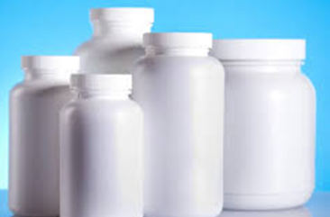
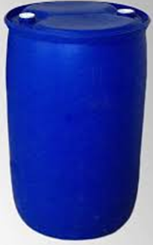












































Petrochemické produkty ORLEN Unipetrol
Obalový průmysl
Stavební průmysl
Agro průmysl

Slide 10












































Petrochemické produkty ORLEN Unipetrol
Automotive
Hračky
Sport

Slide 11



















































Petrochemické produkty ORLEN Unipetrol
Domácnost
Hygiena & Kosmetika
Zdravotnictví

Slide 12

Chvilka na zamyšlení
Životní prostředí a planetu je potřeba chránit a dekarbonizace je jedinou cestou i pro chemický průmysl, ale to nemusí znamenat bezhlavé zakazování všeho co člověka posouvá vpřed v evolučním vývoji. Je potřeba začít uvažovat co opravdu pomáhá a uvědomit si, že největším nepřítel přírody je vždy a pouze bezohledný člověk.
Chemie pomáhá všude kolem nás!!!

Slide 13
Děkuji

Slide 14
Ing. Martin Křemenák
Vedoucí odboru dekarbonizace paliv a alternativních surovin
Martin.Kremenak@orlenunipetrol.cz
+420 736 507 756

